Slide 1

Un algoritmo per l’inferenza di dipendenze funzionali rilassate
Candidati:
Luigi Durso
Raffaele Ceruso
Giovanni Leo
Primo relatore:
Prof. Vincenzo Deufemia
Secondo relatore:
Dott.ssa Loredana Caruccio

Slide 2
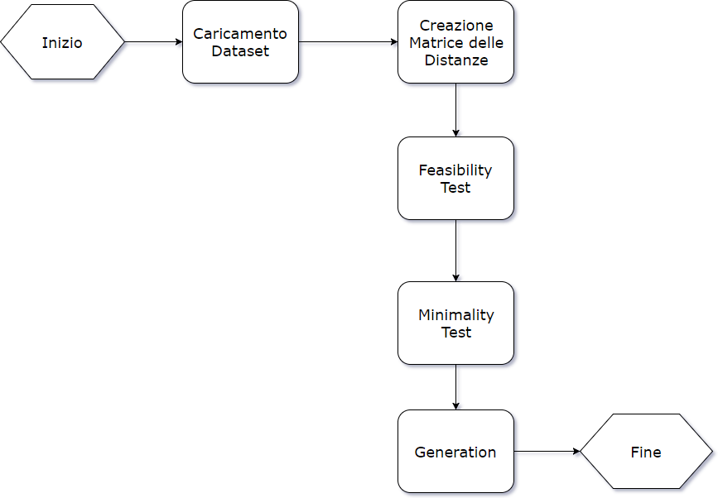


Luigi Durso

Slide 3
Indice
Descrizione del problema
Nozioni preliminari
Matrice delle distanze
Feasibility

Slide 4
Indice
Descrizione del problema
Progettazione base di dati
Data cleaning
Il problema
Nozioni preliminari
Matrice delle distanze
Feasibility

Slide 5

Progettazione base di dati
L’evoluzione delle reti ha incrementato i dati provenienti da innumerevoli fonti.
Questo flusso di dati “sporchi” rende la progettazione di basi di dati difficoltosa nel garantire servizi come la qualità dei dati.
Servizi come questo si ottengono riducendo le inconsistenze.

Slide 6

Data cleaning
Ridurre le anomalie individuando vincoli di integrità tra dati.
Utilizzo di strumenti come le dipendenze funzionali per la ricerca di vincoli di integrità.

Slide 7

Il problema
Vogliamo creare un algoritmo che automatizzi il processo di ricerca delle anomalie attraverso le dipendenze funzionali rilassate.

Slide 8
Indice
Descrizione del problema
Nozioni preliminari
Dipendenze funzionali canoniche
Dipendenze funzionali rilassate
Scoperta RFD
Matrice delle distanze
Feasibility

Slide 9

Dipendenze funzionali canoniche
Una dipendenza funzionale (FD) è un vincolo di integrità che descrive legami tra attributi di una relazione.
ZipCode | City | Street
10014 | New York City | Charles Street
10014 | New York City | Charles Street
10014 | New York City | W 10th St
11230 | Brooklyn | E 10th St

Slide 10
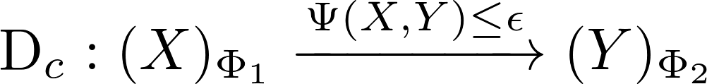

Dipendenze funzionali rilassate
Le dipendenze funzionali rilassate (RFD) sono una generalizzazione di quelle canoniche.
Introduzione concetto di similarità.
RHS
LHS
ZipCode | City | Street
10014 | New York City | Charles Street
10014 | NYC | Charles St
10014 | New York City | W 10th St
11230 | Brooklyn | E 10th St

Slide 11

Scoperta RFD
La scoperta delle RFD è la ricerca di tutte le tuple che, essendo simili sugli attributi del lato sinistro (LHS) della dipendenza, sono simili anche sugli attributi sulla parte destra (RHS).

Slide 12
Indice
Descrizione del problema
Nozioni preliminari
Matrice delle distanze
Calcolo matrice delle distanze
Funzioni di distanza
Esempio
Feasibility

Slide 13

Calcolo matrice delle distanze
Il primo passo per l’algoritmo sarà il calcolo della matrice delle distanze per ogni coppia di pattern del dataset dato in input.

Slide 14
Funzioni di distanza
Data l'eterogeneità dei campi abbiamo bisogno di più funzioni di distanza.
Interi: Distanza euclidea monodimensionale.
Stringhe: Distanza di Levenshtein.
Date: Distanza in giorni.

Slide 15
Esempio
Matrice delle distanze
PID | IDCheck | Patient | Prescription Date | Execution Date | Release Date
1,2 | 1 | 10 | 1 | 1 | 2
1,3 | 0 | 6 | 0 | 1 | 2
1,4 | 1 | 9 | 3 | 4 | 1
1,5 | 1 | 6 | 6 | 4 | 3
1,6 | 1 | 6 | 10 | 6 | 6
2,3 | 1 | 10 | 1 | 0 | 0
2,4 | 1 | 11 | 2 | 3 | 1
2,5 | 1 | 10 | 5 | 3 | 1
2,6 | 0 | 10 | 9 | 5 | 4
3,4 | 1 | 9 | 3 | 3 | 1
3,5 | 1 | 4 | 6 | 3 | 1
3,6 | 1 | 5 | 10 | 5 | 4
4,5 | 0 | 9 | 3 | 0 | 2
4,6 | 1 | 10 | 7 | 2 | 5
5,6 | 1 | 1 | 4 | 2 | 3
Dataset
TID | IDCheck | Patient | PrescriptionDate | ExecutionDate | ReleaseDate
1 | 1 | Robert Smith | 2017-07-02 | 2017-07-15 | 2017-07-18
2 | 3 | Claire Green | 2017-07-03 | 2017-07-16 | 2017-07-20
3 | 1 | Jason Smith | 2017-07-02 | 2017-07-16 | 2017-07-20
4 | 2 | John Stewart | 2017-07-05 | 2017-07-19 | 2017-07-19
5 | 2 | J Smith | 2017-07-08 | 2017-07-19 | 2017-07-21
6 | 3 | W J Smith | 2017-07-12 | 2017-07-21 | 2017-07-24

Slide 16
Indice
Descrizione del problema
Nozioni preliminari
Matrice delle distanze
Feasibility
Dominanza
Esempio

Slide 17
Feasibility
DM ordinata e clusterizzata per RHS=ExecutionDate
Avremo come input la precedentemente calcolata DM con uno specifico campo che comporrà l’ RHS.
Tale matrice sarà ordinata e suddivisa per valori uguali secondo l’ RHS individuato.
Al termine otterremo gli insiemi contenenti i pattern che hanno superato il feasibility test.
PID | ExecutionDate (ClusterID) | IDCheck | Patient | Prescription Date | Release Date
1,3 | 0 | 0 | 6 | 1 | 1
1,2 | 1 | 1 | 10 | 1 | 2
2,3 | 1 | 1 | 10 | 0 | 1
2,4 | 2 | 1 | 11 | 3 | 0
5,6 | 2 | 1 | 1 | 2 | 3
1,4 | 3 | 1 | 9 | 4 | 2
3,4 | 3 | 1 | 9 | 3 | 1
4,5 | 3 | 0 | 9 | 0 | 1
2,5 | 5 | 1 | 10 | 3 | 1
4,6 | 5 | 1 | 10 | 7 | 4
1,5 | 6 | 1 | 6 | 4 | 3
3,5 | 6 | 1 | 4 | 3 | 2
2,6 | 7 | 0 | 11 | 5 | 4
1,6 | 8 | 1 | 6 | 6 | 6
3,6 | 8 | 1 | 5 | 5 | 5

Slide 18
Dominanza
Esempio di dominanza: (1,4) DOMINA (3,4)
Concetto di intelligenza artificiale.
Dati due vettori x e y di n elementi:
x domina strettamente y se e solo se:
PID | ExecutionDate (ClusterID) | IDCheck | Patient | Prescription Date | ReleaseDate
1,3 | 0 | 0 | 6 | 1 | 1
1,2 | 1 | 1 | 10 | 1 | 2
2,3 | 1 | 1 | 10 | 0 | 1
2,4 | 2 | 1 | 11 | 3 | 0
5,6 | 2 | 1 | 1 | 2 | 3
1,4 | 3 | 1 | 9 | 4 | 2
3,4 | 3 | 1 | 9 | 3 | 1
4,5 | 3 | 0 | 9 | 0 | 1
2,5 | 5 | 1 | 10 | 3 | 1
4,6 | 5 | 1 | 10 | 7 | 4
1,5 | 6 | 1 | 6 | 4 | 3
3,5 | 6 | 1 | 4 | 3 | 2
2,6 | 7 | 0 | 11 | 5 | 4
1,6 | 8 | 1 | 6 | 6 | 6
3,6 | 8 | 1 | 5 | 5 | 5

Slide 19
Esempio
PID | ExecutionDate (ClusterID) | IDCheck | Patient | PrescriptionDate | ReleaseDate
1,3 | 0 | 0 | 6 | 1 | 1
1,2 | 1 | 1 | 10 | 1 | 2
2,3 | 1 | 1 | 10 | 0 | 1
2,4 | 2 | 1 | 11 | 3 | 0
5,6 | 2 | 1 | 1 | 2 | 3
1,4 | 3 | 1 | 9 | 4 | 2
3,4 | 3 | 1 | 9 | 3 | 1
4,5 | 3 | 0 | 9 | 0 | 1
2,5 | 5 | 1 | 10 | 3 | 1
4,6 | 5 | 1 | 10 | 7 | 4
1,5 | 6 | 1 | 6 | 4 | 3
3,5 | 6 | 1 | 4 | 3 | 2
2,6 | 7 | 0 | 11 | 5 | 4
1,6 | 8 | 1 | 6 | 6 | 6
3,6 | 8 | 1 | 5 | 5 | 5
C8={<3,6>}

Slide 20
Esempio
PID | ExecutionDate (ClusterID) | IDCheck | Patient | PrescriptionDate | ReleaseDate
1,3 | 0 | 0 | 6 | 1 | 1
1,2 | 1 | 1 | 10 | 1 | 2
2,3 | 1 | 1 | 10 | 0 | 1
2,4 | 2 | 1 | 11 | 3 | 0
5,6 | 2 | 1 | 1 | 2 | 3
1,4 | 3 | 1 | 9 | 4 | 2
3,4 | 3 | 1 | 9 | 3 | 1
4,5 | 3 | 0 | 9 | 0 | 1
2,5 | 5 | 1 | 10 | 3 | 1
4,6 | 5 | 1 | 10 | 7 | 4
1,5 | 6 | 1 | 6 | 4 | 3
3,5 | 6 | 1 | 4 | 3 | 2
2,6 | 7 | 0 | 11 | 5 | 4
1,6 | 8 | 1 | 6 | 6 | 6
3,6 | 8 | 1 | 5 | 5 | 5
<1,6> Domina <3,6>
C8={<3,6>}

Slide 21
Esempio
PID | ExecutionDate (ClusterID) | IDCheck | Patient | PrescriptionDate | ReleaseDate
1,3 | 0 | 0 | 6 | 1 | 1
1,2 | 1 | 1 | 10 | 1 | 2
2,3 | 1 | 1 | 10 | 0 | 1
2,4 | 2 | 1 | 11 | 3 | 0
5,6 | 2 | 1 | 1 | 2 | 3
1,4 | 3 | 1 | 9 | 4 | 2
3,4 | 3 | 1 | 9 | 3 | 1
4,5 | 3 | 0 | 9 | 0 | 1
2,5 | 5 | 1 | 10 | 3 | 1
4,6 | 5 | 1 | 10 | 7 | 4
1,5 | 6 | 1 | 6 | 4 | 3
3,5 | 6 | 1 | 4 | 3 | 2
2,6 | 7 | 0 | 11 | 5 | 4
1,6 | 8 | 1 | 6 | 6 | 6
3,6 | 8 | 1 | 5 | 5 | 5
C7 inizializzato come C8.
Siccome <2,6> non domina <3,6> e viceversa, entrambi sono nell’insieme.
C7={<3,6>,<2,6>}
C8={<3,6>}

Slide 22
Esempio
PID | ExecutionDate (ClusterID) | IDCheck | Patient | PrescriptionDate | ReleaseDate
1,3 | 0 | 0 | 6 | 1 | 1
1,2 | 1 | 1 | 10 | 1 | 2
2,3 | 1 | 1 | 10 | 0 | 1
2,4 | 2 | 1 | 11 | 3 | 0
5,6 | 2 | 1 | 1 | 2 | 3
1,4 | 3 | 1 | 9 | 4 | 2
3,4 | 3 | 1 | 9 | 3 | 1
4,5 | 3 | 0 | 9 | 0 | 1
2,5 | 5 | 1 | 10 | 3 | 1
4,6 | 5 | 1 | 10 | 7 | 4
1,5 | 6 | 1 | 6 | 4 | 3
3,5 | 6 | 1 | 4 | 3 | 2
2,6 | 7 | 0 | 11 | 5 | 4
1,6 | 8 | 1 | 6 | 6 | 6
3,6 | 8 | 1 | 5 | 5 | 5
C6 inizializzato come C7.
<3,6> eliminato perché domina <3,5>
Inserito <3,5>
C6={<2,6>,<3,5>}
C7={<3,6>,<2,6>}
C8={<3,6>}

Slide 23
Esempio
PID | ExecutionDate (ClusterID) | IDCheck | Patient | PrescriptionDate | ReleaseDate
1,3 | 0 | 0 | 6 | 1 | 1
1,2 | 1 | 1 | 10 | 1 | 2
2,3 | 1 | 1 | 10 | 0 | 1
2,4 | 2 | 1 | 11 | 3 | 0
5,6 | 2 | 1 | 1 | 2 | 3
1,4 | 3 | 1 | 9 | 4 | 2
3,4 | 3 | 1 | 9 | 3 | 1
4,5 | 3 | 0 | 9 | 0 | 1
2,5 | 5 | 1 | 10 | 3 | 1
4,6 | 5 | 1 | 10 | 7 | 4
1,5 | 6 | 1 | 6 | 4 | 3
3,5 | 6 | 1 | 4 | 3 | 2
2,6 | 7 | 0 | 11 | 5 | 4
1,6 | 8 | 1 | 6 | 6 | 6
3,6 | 8 | 1 | 5 | 5 | 5
<1,5> non inserito perché domina <3,5>
C6={<2,6>,<3,5>}
C6={<2,6>,<3,5>}
C7={<3,6>,<2,6>}
C8={<3,6>}

Slide 24
Esempio
PID | ExecutionDate (ClusterID) | IDCheck | Patient | PrescriptionDate | ReleaseDate
1,3 | 0 | 0 | 6 | 1 | 1
1,2 | 1 | 1 | 10 | 1 | 2
2,3 | 1 | 1 | 10 | 0 | 1
2,4 | 2 | 1 | 11 | 3 | 0
5,6 | 2 | 1 | 1 | 2 | 3
1,4 | 3 | 1 | 9 | 4 | 2
3,4 | 3 | 1 | 9 | 3 | 1
4,5 | 3 | 0 | 9 | 0 | 1
2,5 | 5 | 1 | 10 | 3 | 1
4,6 | 5 | 1 | 10 | 7 | 4
1,5 | 6 | 1 | 6 | 4 | 3
3,5 | 6 | 1 | 4 | 3 | 2
2,6 | 7 | 0 | 11 | 5 | 4
1,6 | 8 | 1 | 6 | 6 | 6
3,6 | 8 | 1 | 5 | 5 | 5
Si arriva a C0 e si termina.
C1={<3,5>,<4,5>,<5,6>,<2,4>}
C1={<3,5>,<4,5>,<5,6>,<2,4>}
C2={<3,5>,<4,5>,<5,6>,<2,4>}
C2={<3,5>,<4,5>,<5,6>}
C3={<3,5>,<4,5>}
C3={<3,5>,<4,5>}
C5={<2,6>,<3,5>,<2,5>}
C5={<2,6>,<3,5>}
C6={<2,6>,<3,5>}
C6={<2,6>,<3,5>}
C7={<3,6>,<2,6>}
C8={<3,6>}

Slide 25
Esempio
C | ClusterID |  | IDCheck | Patient | PrescriptionDate | ReleaseDate
C2 | 2 | 1 | 1 | 11 | 3 | 0
 |  | 2 | 1 | 1 | 2 | 3
 |  | 3 | 0 | 9 | 0 | 1
 |  | 4 | 1 | 4 | 3 | 2
C3 | 3 | 5 | 0 | 9 | 0 | 1
 |  | 6 | 1 | 4 | 3 | 2
C5 | 5 | 7 | 1 | 10 | 3 | 1
 |  | 8 | 1 | 4 | 3 | 2
 |  | 9 | 0 | 11 | 5 | 4
C6 | 6 | 10 | 1 | 4 | 3 | 2
 |  | 11 | 0 | 11 | 5 | 4
C7 | 7 | 12 | 0 | 11 | 5 | 4
 |  | 13 | 1 | 5 | 5 | 5
C8 | 8 | 14 | 1 | 5 | 5 | 5
Output finale della nostra fase.

Slide 26
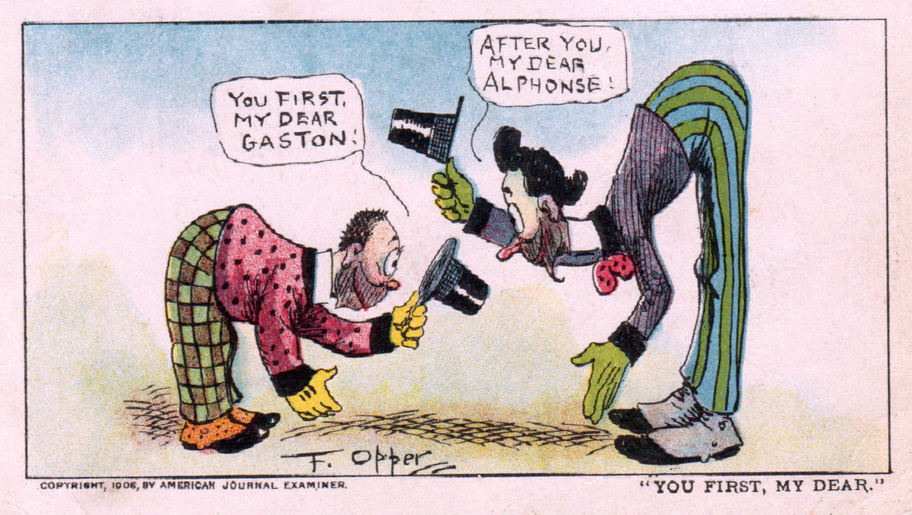
Grazie per l’attenzione!

Slide 27

Raffaele Ceruso

Slide 28
Indice
Minimality
Inizializzazione
Ottimalità
Miglioramenti
Esempio
Comparazione
Output

Slide 29
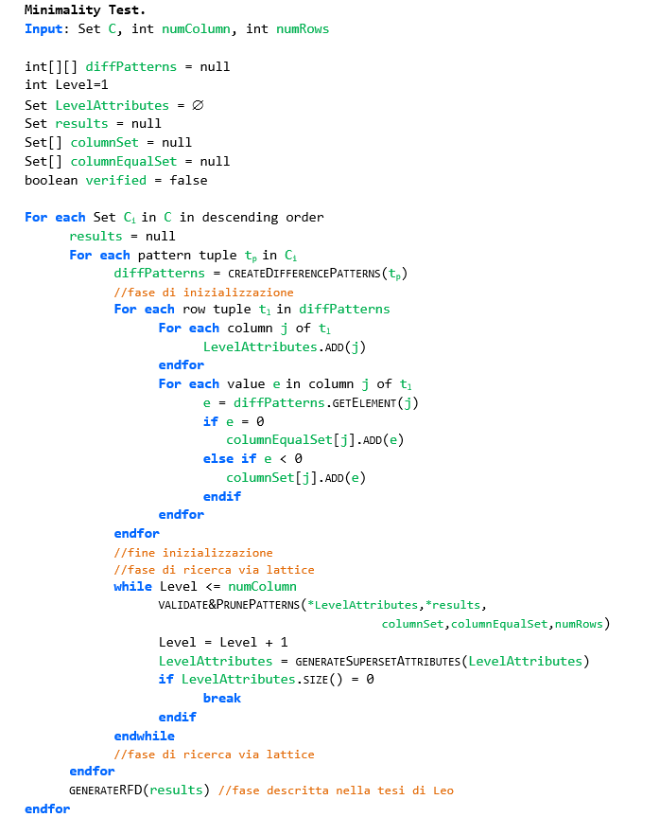
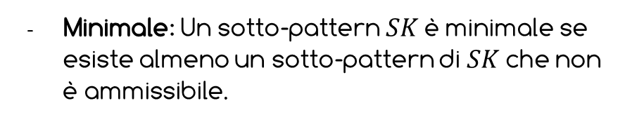
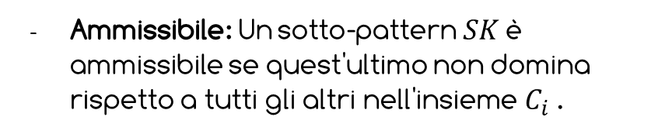
Minimality
Ricerca di pattern di pattern ammissibili e minimali.
Ammissibile: Un sotto-pattern $SK$ è ammissibile se quest'ultimo non domina rispetto a tutti gli altri nell'insieme $C_{i}$.
Minimale: Un sotto-pattern $SK$è minimale se esiste almeno un sotto-pattern di $SK$che non è ammissibile.

Slide 30
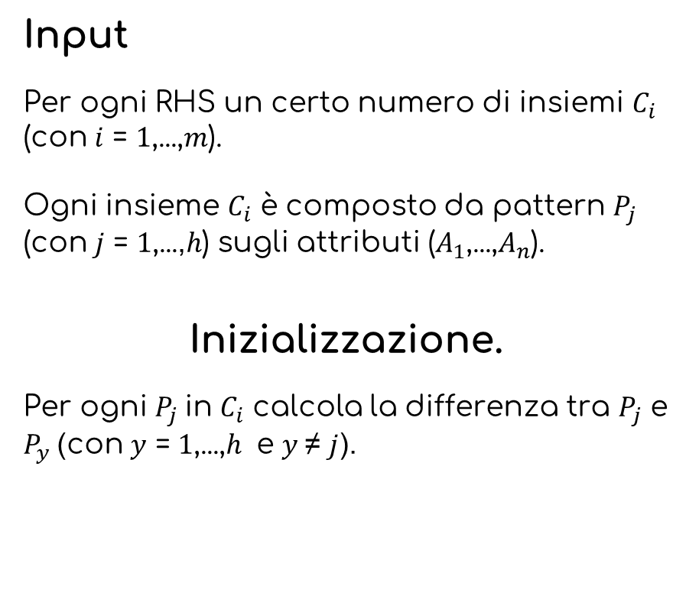
Minimality
Input
Per ogni RHS un certo numero di insiemi $C_{i}$
(con $i$ = $1$,...,$m$).
Ogni insieme $C_{i}$ è composto da pattern $P_{j}$
(con $j$ = $1$,...,$h$) sugli attributi ($A_{1}$,...,$A_{n}$).
Inizializzazione.
Per ogni $P_{j}$in $C_{i}$ calcola la differenza tra $P_{j}$ e $P_{y}$(con $y$ = $1$,...,$h$ e $y$≠ $j$).

Slide 31
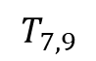
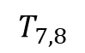
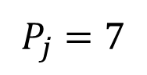
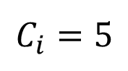
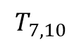
CreateDifferencePatterns
$$C_{i}=5$$
C | ClusterID |  | IDCheck | Patient | PrescriptionDate | ReleaseDate
C5 | 5 | 7 | 1 | 10 | 3 | 1
 |  | 8 | 1 | 10 | 7 | 4
 |  | 9 | 1 | 4 | 3 | 2
 |  | 10 | 0 | 11 | 5 | 4
$$P_{j}=7$$
IDCheck | Patient | PrescriptionDate | ReleaseDate
0 | 0 | -4 | -3
0 | 6 | 0 | -1
1 | -1 | -2 | -3
$$T_{7,8}$$
$$T_{7,9}$$
$$T_{7,10}$$

Slide 32
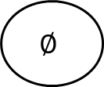

Lattice
Dato un generico insieme $S$ di $n$ elementi, il Lattice è una struttura dati ad albero che ha come radice l'insieme vuoto e, iterativamente, ad ogni livello
$i−esimo$ avrà tutte le possibili combinazioni di $n$ elementi di classe $i$.
$$∅$$
Livello 0
A
B
C
Livello 1
AC
AB
BC
Livello 2
Livello 3
ABC

Slide 33

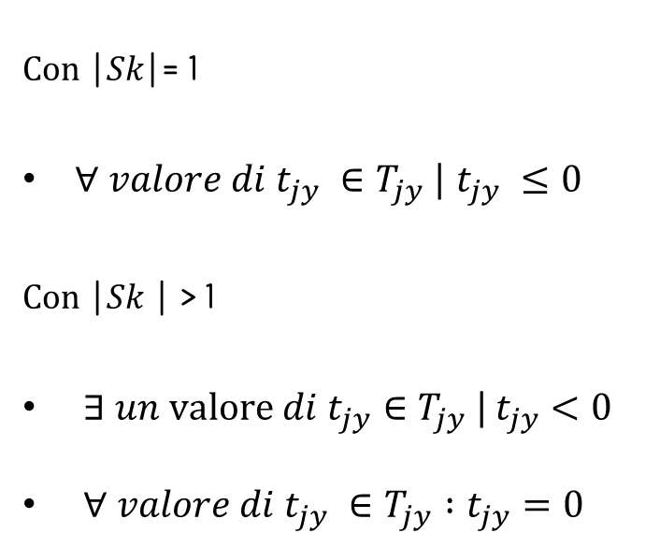
Ottimalità
Verifica di Minimalità:
Con |$Sk$ =|1
$∀ valore di t_{jy} ∈T_{jy}$ | $t_{jy} ≤0$
Con |$Sk$ | > 1
$∃ un valore di t_{jy}∈T_{jy} \text{|} t_{jy}<0$
$∀ valore di t_{jy} ∈T_{jy} :$ $t_{jy}=0$

Slide 34

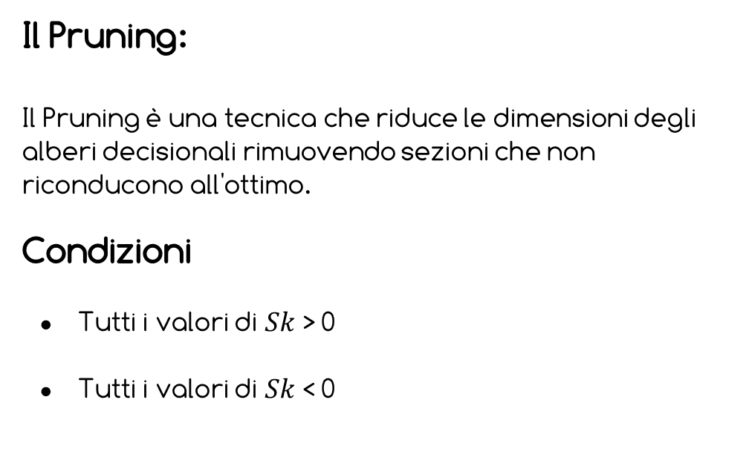
Miglioramento
Il Pruning:
Il Pruning è una tecnica che riduce le dimensioni degli alberi decisionali rimuovendo sezioni che non riconducono all'ottimo.
Condizioni
Tutti i valori di $Sk$> 0
Tutti i valori di $Sk$< 0

Slide 35
A | B | C | D
IDCheck | Patient | PrescriptionDate | ReleaseDate
0 | 0 | -4 | -3
0 | 6 | 0 | -1
1 | -1 | -2 | -3
Esempio
Livello 0
∅
A
B
C
D
Livello 1
AB
AC
BC
AD
BD
CD
Livello 2
ABC
ABD
ACD
BCD
Livello 3
ABCD
Livello 4

Slide 36
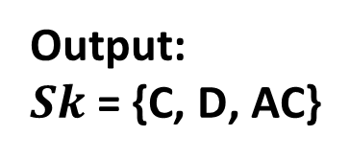
A | B | C | D
IDCheck | Patient | PrescriptionDate | ReleaseDate
0 | 3 | -4 | -3
0 | 6 | 0 | -1
1 | -1 | -2 | -3
Esempio
∅
A
B
C
D
AB
AC
BC
AD
BD
CD
ABC
ABD
ACD
BCD
Output:
$Sk$ = {C, D, AC}
ABCD

Slide 37
Comparazione

Slide 38

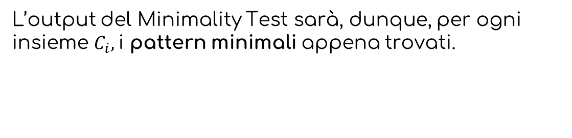
Output
L’output del Minimality Test sarà, dunque, per ogni insieme $C_{i},$i pattern minimali appena trovati.
Generation

Slide 39
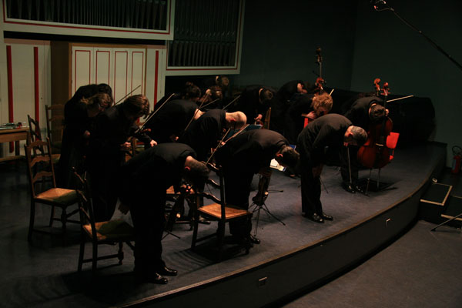
Grazie per l’attenzione!

Slide 40

Giovanni Leo

Slide 41
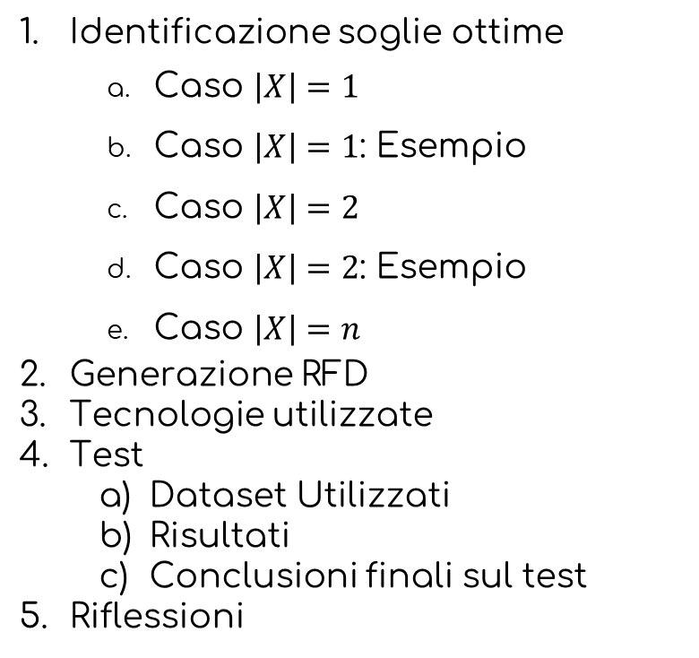
Indice
Identificazione soglie ottime
Caso $\left|X\right|=1$
Caso $\left|X\right|=1$: Esempio
Caso $\left|X\right|=2$
Caso $\left|X\right|=2$: Esempio
Caso $\left|X\right|=n$
Generazione RFD
Tecnologie utilizzate
Test
Dataset Utilizzati
Risultati
Conclusioni finali sul test
Riflessioni

Slide 42

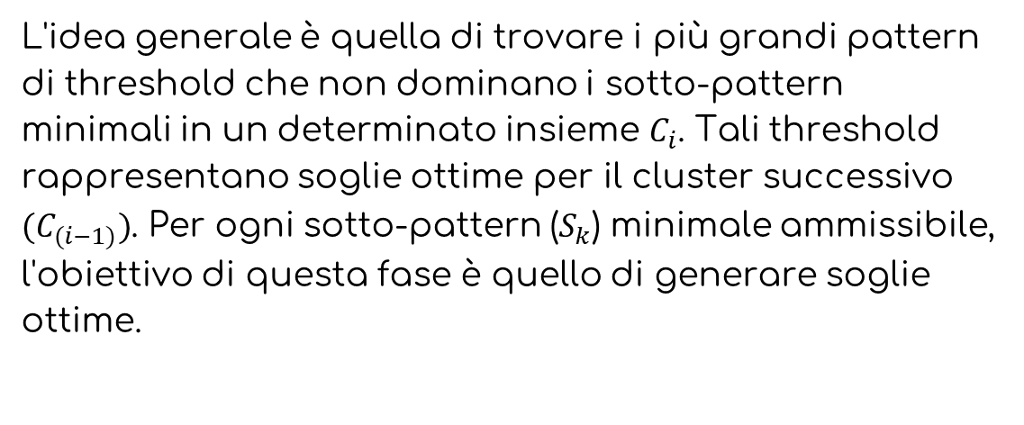
Identificazione soglie ottime
L'idea generale è quella di trovare i più grandi pattern di threshold che non dominano i sotto-pattern minimali in un determinato insieme $C_{i}$. Tali threshold rappresentano soglie ottime per il cluster successivo ${(C}_{(i−1)})$. Per ogni sotto-pattern ($S_{k}$) minimale ammissibile, l'obiettivo di questa fase è quello di generare soglie ottime.

Slide 43
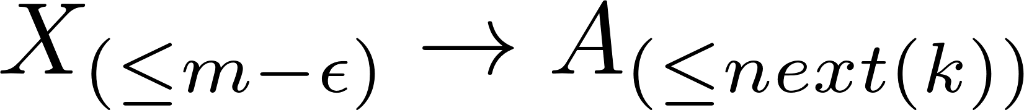
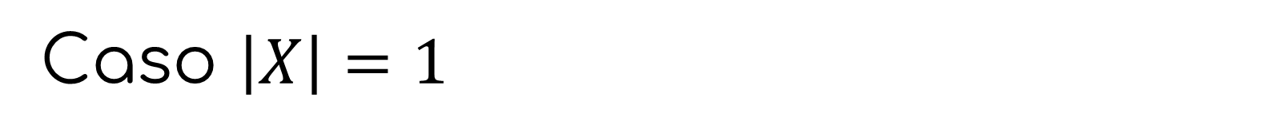
Caso $\left|X\right|=1$
Consideriamo un unico attributo candidato per X. Dato un clusterID k > 0 dell'attributo A, se esiste trova il minimo valore
m tale che:
$(m − ε)$ rappresenta la migliore soglia per il cluster next(k). Se m > 0
allora viene generata
in altre parole quando esistono più RFD sullo stesso LHS è necessario
mantenere quella con RHS minore.

Slide 44
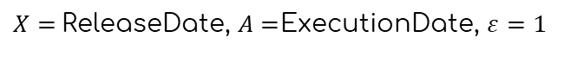
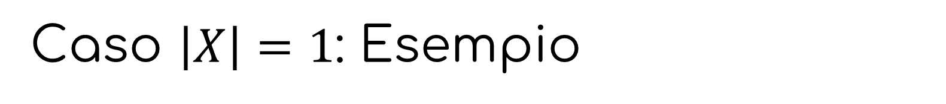
Caso $\left|X\right|=1$: Esempio
C | ClusterID |  | IDCheck | Patient | Prescription Date | Release Date
C2 | 2 | 1 | 1 | 11 | 3 | 0
 |  | 2 | 1 | 1 | 2 | 3
 |  | 3 | 0 | 9 | 0 | 1
 |  | 4 | 1 | 4 | 3 | 2
C3 | 3 | 5 | 0 | 9 | 0 | 1
 |  | 6 | 1 | 4 | 3 | 2
C5 | 5 | 7 | 1 | 10 | 3 | 1
 |  | 8 | 1 | 10 | 2 | 4
 |  | 9 | 1 | 4 | 3 | 2
 |  | 10 | 0 | 11 | 5 | 4
C6 | 6 | 11 | 1 | 4 | 3 | 2
 |  | 12 | 0 | 11 | 5 | 4
C7 | 7 | 13 | 0 | 11 | 5 | 4
 |  | 14 | 1 | 5 | 5 | 5
C8 | 8 | 15 | 1 | 5 | 5 | 5
C | ClusterID |  | IDCheck | Patient | Prescription Date | Release Date
C5 | 5 | 7 | 1 | 10 | 3 | 1
 |  | 8 | 1 | 10 | 4 | 4
 |  | 9 | 1 | 4 | 3 | 2
 |  | 10 | 0 | 11 | 5 | 4
$X=$ReleaseDate, $A=$ExecutionDate, $ε=1$

Slide 45
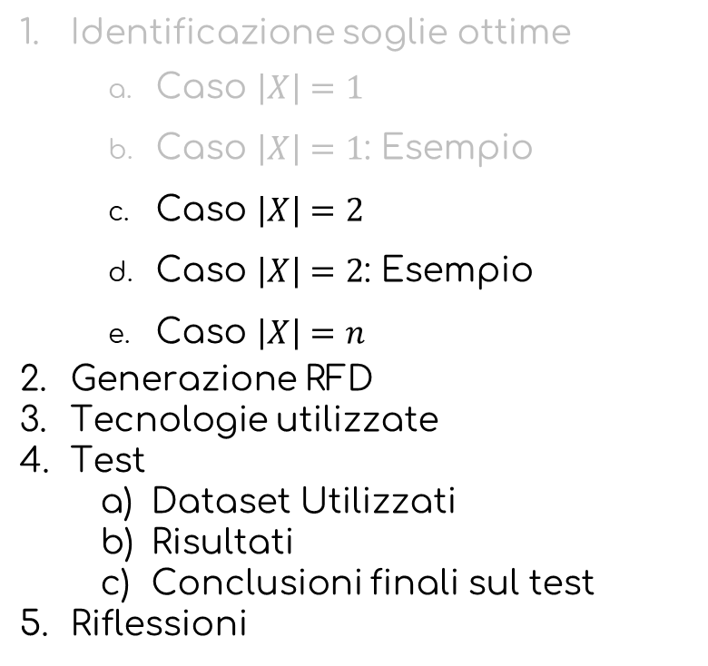
Indice
Identificazione soglie ottime
Caso $\left|X\right|=1$
Caso $\left|X\right|=1$: Esempio
Caso $\left|X\right|=2$
Caso $\left|X\right|=2$: Esempio
Caso $\left|X\right|=n$
Generazione RFD
Tecnologie utilizzate
Test
Dataset Utilizzati
Risultati
Conclusioni finali sul test
Riflessioni

Slide 46
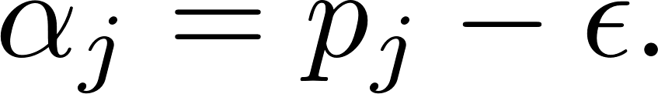


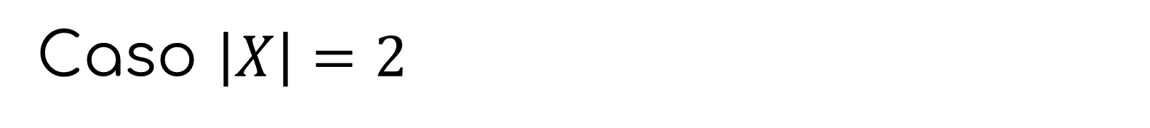
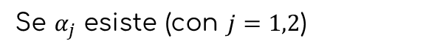
Caso $\left|X\right|=2$
Dato un clusterID k > 0 dell'attributo A, se esiste trova le coppie $(m_{1},m_{2})$ non dominanti rispetto all'insieme di tuple S = nonDominating(k), quindi $\left(m_{1} − ε,α_{2}\right)$e $\left(α_{1},m_{2} − ε\right)$rappresentano:le possibili soglie da generare per il cluster next(k).
In particolare se $m_{1}>0$genera
Invece $m_{2}>0$genera
Se $α_{j}$ esiste (con $j=1,2$)
Consideriamo un insieme di pattern di tuple non dominanti $S=t_{1},…,t_{n}$ con $t_{l}≠t$per $l=1,…, n$
Se esiste, trova il minimo valore $p_{j}$del pattern di tuple $t_{l}$tale che
In altre parole $p_{j}$è il minimo valore fra tutti quelli dominati da $m_{i − ε}$
e genera

Slide 47
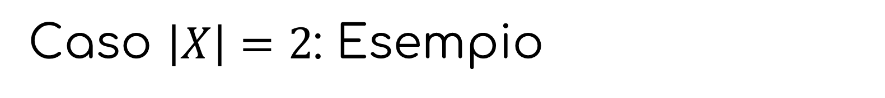
Caso $\left|X\right|=2$: Esempio
C | ClusterID |  | IDCheck | Patient | Prescription Date | Release Date
C2 | 2 | 1 | 1 | 11 | 3 | 0
 |  | 2 | 1 | 1 | 2 | 3
 |  | 3 | 0 | 9 | 0 | 1
 |  | 4 | 1 | 4 | 3 | 2
C3 | 3 | 5 | 0 | 9 | 0 | 1
 |  | 6 | 1 | 4 | 3 | 2
C5 | 5 | 7 | 1 | 10 | 3 | 1
 |  | 8 | 1 | 10 | 2 | 4
 |  | 9 | 1 | 4 | 3 | 2
 |  | 10 | 0 | 11 | 5 | 4
C6 | 6 | 11 | 1 | 4 | 3 | 2
 |  | 12 | 0 | 11 | 5 | 4
C7 | 7 | 13 | 0 | 11 | 5 | 4
 |  | 14 | 1 | 5 | 5 | 5
C8 | 8 | 15 | 1 | 5 | 5 | 5
C | ClusterID |  | IDCheck | Patient | Prescription Date | Release Date
C5 | 5 | 7 | 1 | 10 | 3 | 1
 |  | 8 | 1 | 10 | 4 | 4
 |  | 9 | 1 | 4 | 3 | 2
 |  | 10 | 0 | 11 | 5 | 4
$X=$IDCheck,PrescriptionDate; $A=$ExecutionDate; $ε=1$

Slide 48
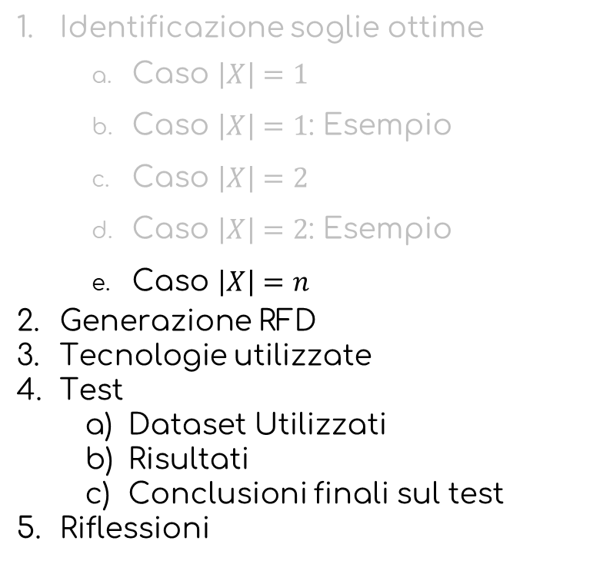
Indice
Identificazione soglie ottime
Caso $\left|X\right|=1$
Caso $\left|X\right|=1$: Esempio
Caso $\left|X\right|=2$
Caso $\left|X\right|=2$: Esempio
Caso $\left|X\right|=n$
Generazione RFD
Tecnologie utilizzate
Test
Dataset Utilizzati
Risultati
Conclusioni finali sul test
Riflessioni

Slide 49
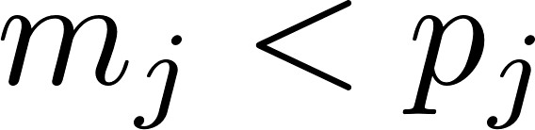
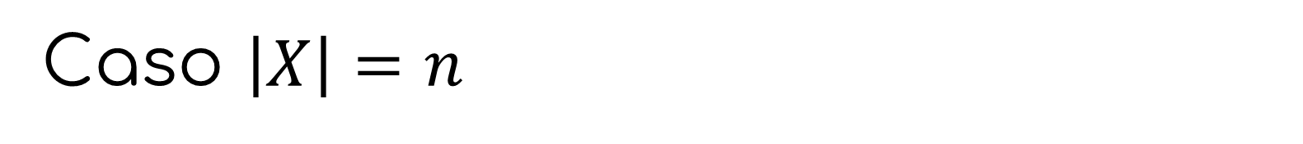
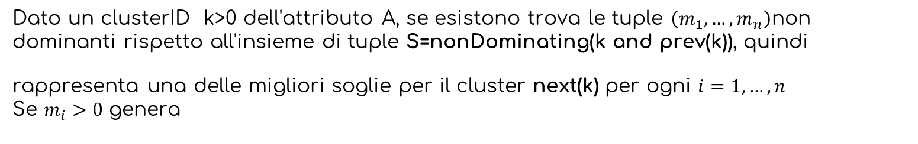
Caso $\left|X\right|=n$
Dato un clusterID k>0 dell'attributo A, se esistono trova le tuple $\left(m_{1},…,m_{n}\right)$non dominanti rispetto all'insieme di tuple S=nonDominating(k and prev(k)), quindi
rappresenta una delle migliori soglie per il cluster next(k) per ogni $i=1, …, n$
Se $m_{i}>0$ genera
il tutto è possibile come nel caso precedente se tutti gli $α_{j}$esistono. Questo caso è molto particolare poiché per determinare gli $α_{j} (j=1, …, n , j≠i)$dobbiamo distinguere due sotto casi:
Caso 1: Se
è un pattern dominante. Consideriamo tutti i pattern di tuple
non dominanti $t_{l}$ con $t_{l}≠t$ per $l=1, …, n.$Se esiste trova il minimo valore $p_{j}$ del pattern di tuple $t_{l}$ tale che
E genera

Slide 50
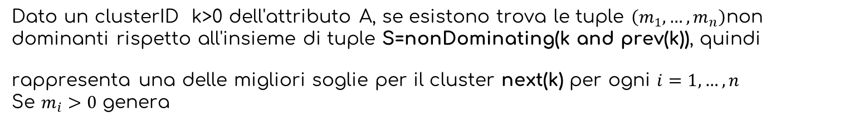
Caso $\left|X\right|=n$
Dato un clusterID k>0 dell'attributo A, se esistono trova le tuple $\left(m_{1},…,m_{n}\right)$non dominanti rispetto all'insieme di tuple S=nonDominating(k and prev(k)), quindi
rappresenta una delle migliori soglie per il cluster next(k) per ogni $i=1, …, n$
Se $m_{i}>0$ genera
il tutto è possibile come nel caso precedente se tutti gli $α_{j}$esistono. Questo caso è molto particolare poiché per determinare gli $α_{j} (j=1, …, n , j≠i)$dobbiamo distinguere due sotto casi:
Caso 2: Se
è un pattern non dominante. Consideriamo tutti i pattern di tuple non
dominanti ${ t}_{l}$ con $t_{l}≠t$ per $l=1, …, n.$Se esiste trova il minimo valore $p_{j}$ del pattern di tuple $t_{l}$ tale che
E genera

Slide 51
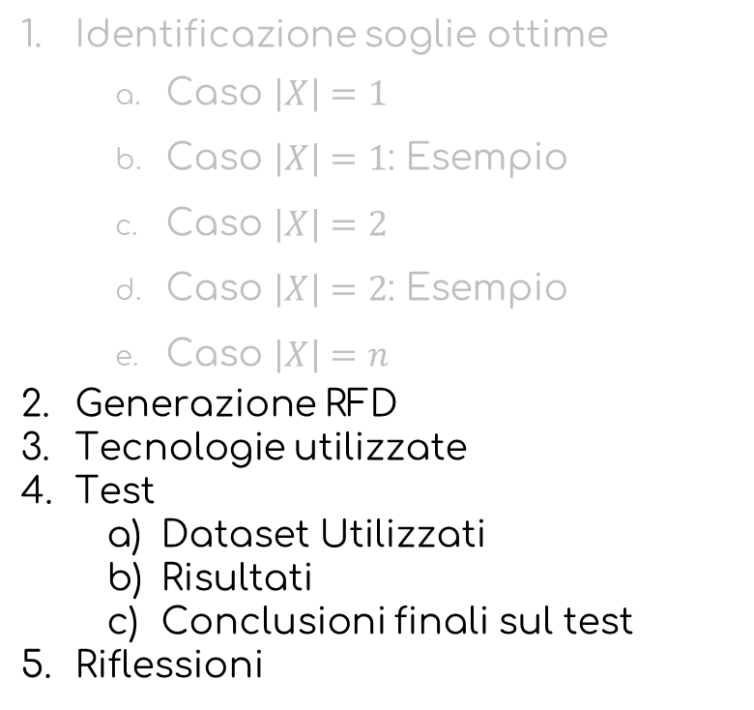
Indice
Identificazione soglie ottime
Caso $\left|X\right|=1$
Caso $\left|X\right|=1$: Esempio
Caso $\left|X\right|=2$
Caso $\left|X\right|=2$: Esempio
Caso $\left|X\right|=n$
Generazione RFD
Tecnologie utilizzate
Test
Dataset Utilizzati
Risultati
Conclusioni finali sul test
Riflessioni

Slide 52
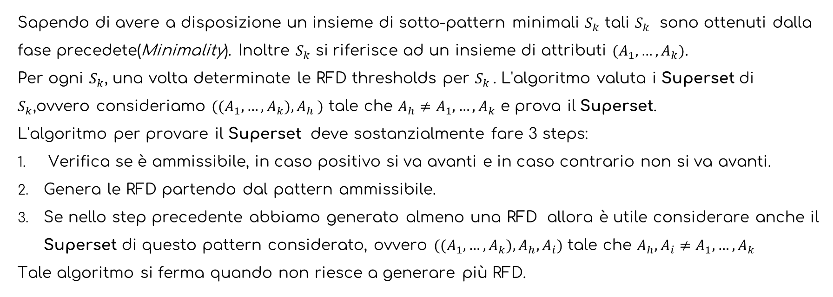
Generazione RFD
Sapendo di avere a disposizione un insieme di sotto-pattern minimali $S_{k}$ tali $S_{k}$ sono ottenuti dalla fase precedete(Minimality). Inoltre $S_{k}$ si riferisce ad un insieme di attributi ${(A}_{1},…,A_{k})$.
Per ogni $S_{k}$, una volta determinate le RFD thresholds per $S_{k }$. L'algoritmo valuta i Superset di $S_{k}$,ovvero consideriamo ${((A}_{1},…,A_{k}), A_{h} )$ tale che $A_{h}≠A_{1},…,A_{k}$ e prova il Superset.
L'algoritmo per provare il Superset deve sostanzialmente fare 3 steps:
Verifica se è ammissibile, in caso positivo si va avanti e in caso contrario non si va avanti.
Genera le RFD partendo dal pattern ammissibile.
Se nello step precedente abbiamo generato almeno una RFD allora è utile considerare anche il Superset di questo pattern considerato, ovvero ${((A}_{1},…,A_{k}), A_{h}, A_{i})$ tale che $A_{h},A_{i}≠A_{1},…,A_{k}$
Tale algoritmo si ferma quando non riesce a generare più RFD.

Slide 53
Generazione RFD
Superset
Genera almeno una RFD?
Consideriamo Il prossimo superset
È ammisibile ?
Si
Si
No
No
Termina

Slide 54
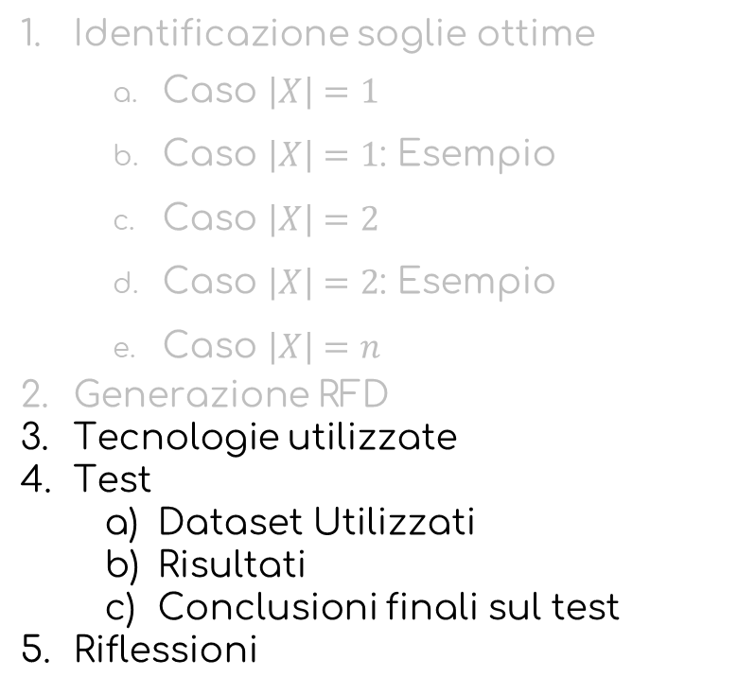
Indice
Identificazione soglie ottime
Caso $\left|X\right|=1$
Caso $\left|X\right|=1$: Esempio
Caso $\left|X\right|=2$
Caso $\left|X\right|=2$: Esempio
Caso $\left|X\right|=n$
Generazione RFD
Tecnologie utilizzate
Test
Dataset Utilizzati
Risultati
Conclusioni finali sul test
Riflessioni

Slide 55




Tecnologie utilizzate

Slide 56
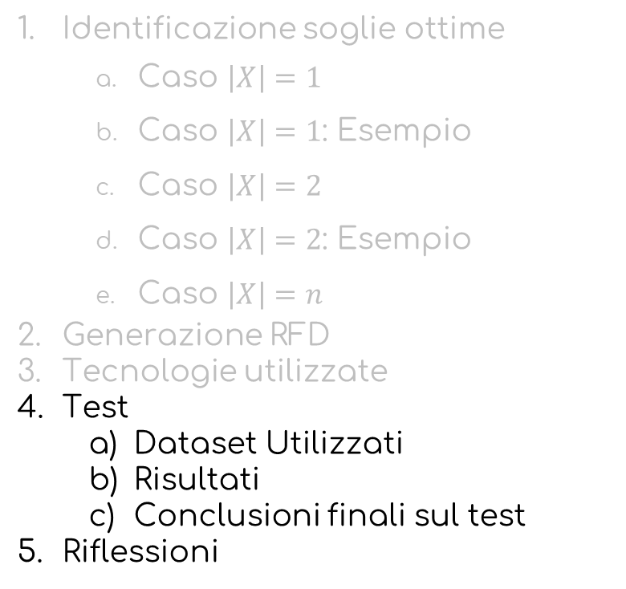
Indice
Identificazione soglie ottime
Caso $\left|X\right|=1$
Caso $\left|X\right|=1$: Esempio
Caso $\left|X\right|=2$
Caso $\left|X\right|=2$: Esempio
Caso $\left|X\right|=n$
Generazione RFD
Tecnologie utilizzate
Test
Dataset Utilizzati
Risultati
Conclusioni finali sul test
Riflessioni

Slide 57
Test
Tutti i test sono stati eseguiti su una macchina con sistema operativo windows 10, un processore Intel Core i7 4750HQ a 2.0GHz e con 12Gb di RAM DDR3.
Mostreremo quelli che sono i test ritenuti validi
Test in sequenziale
Test con un numero di thread pari a 2
Test con un numero di core fisici massimi (thread pari a 3)
Test con thread massimi(pari a 7)
Ognuno di questi test è stato ripetuto almeno 10 volte per avere una stima più accurata dei tempi.

Slide 58
Dataset Utilizzati
Nome | Attributi | Righe | Dimensioni
dataset | 4 | 7 | 118 B
Bridges | 13 | 108 | 6 KB
balance-scale | 5 | 624 | 7 KB
echocardiogram | 13 | 131 | 6,1 KB

Slide 59
Risultati
Risultati test in sequenziale
Dataset | DM | Feasibility | Minimality e GenRFD | RFD trovate
dataset | 0, 0005s | 0, 016s | 2, 5s | 82
Bridges | 0, 215s | 0, 860s | 8000s | 62912
balance-scale | 1s | 0, 016s | 0, 172 | 1
echocardiogram | 0, 300s | 0, 850s | 10000 | 236852
Risultati test con 2 thread
Dataset | DM | Feasibility | Minimality e GenRFD | RFD trovate
dataset | 0, 0005s | 0, 002s | 2s | 82
Bridges | 0, 190s | 0, 730s | 7400s | 62912
balance-scale | 900s | 0, 016s | 0, 125s | 1
echocardiogram | 0, 250s | 0, 600s | 9800s | 236852

Slide 60
Risultati
Risultati test con numero di core fisici massimi
Dataset | DM | Feasibility | Minimality e GenRFD | RFD trovate
dataset | 0, 0005s | 0, 002s | 2s | 82
Bridges | 0, 190s | 0, 730s | 7200s | 62912
balance-scale | 900s | 0, 016s | 0, 110s | 1
echocardiogram | 0, 250s | 0, 570s | 9700s | 236852
Risultati test con 7 thread
Dataset | DM | Feasibility | Minimality e GenRFD | RFD trovate
dataset | 0, 0005s | 0, 002s | 2s | 82
Bridges | 0, 190s | 0, 730s | 6900s | 62912
balance-scale | 900s | 0, 016s | 0, 100s | 1
echocardiogram | 0, 220s | 0, 510s | 9200s | 236852

Slide 61

Considerazioni finali su testing
Possiamo notare che per dataset di piccole dimensioni, il fatto di utilizzare più thread porta a delle piccole inflessioni delle prestazioni. Questocomportamento è dovuto alla sincronizzazione applicata da AKKA ai thread. Siccome la mole di lavoro per ogni singolo thread è insignificante, allora il tempo maggiore viene impiegato per la gestione attraverso il container(Actor System).

Slide 62
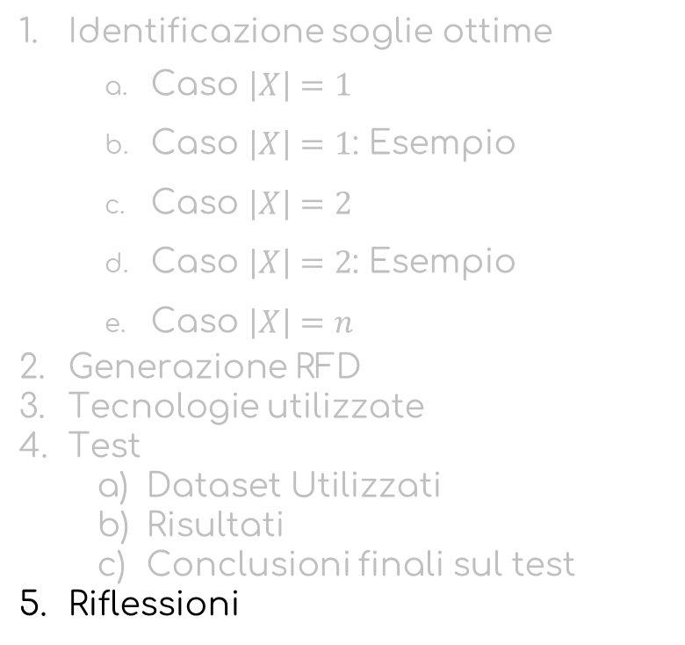
Indice
Identificazione soglie ottime
Caso $\left|X\right|=1$
Caso $\left|X\right|=1$: Esempio
Caso $\left|X\right|=2$
Caso $\left|X\right|=2$: Esempio
Caso $\left|X\right|=n$
Generazione RFD
Tecnologie utilizzate
Test
Dataset Utilizzati
Risultati
Conclusioni finali sul test
Riflessioni

Slide 63


Riflessioni
Miglioramento utilizzo memoria: Durante la fase di testing, si è notato che l'utilizzo della memoria in questo algoritmo genera molti problemi su alcuni dataset di grandi dimensioni. Poiché vengono mantenute alcune strutture dati in memoria principale che in alcuni casi ne saturano la capacità.
Già durante la fase di lavoro si è cercato di sopperire a questa problematica implementando una seconda versione dell'algoritmo che mantiene la matrice delle distanze in memoria secondaria.
Lavori futuri: saranno quelli di migliorare la gestione di tali database. In alternativa potrebbero essere ricercate altre soluzioni per l'ottimizzazione della memoria.
Distribuzione: Tale progettazione e l'utilizzo della tecnologia AKKA rende l'algoritmo già pronto alla distribuzione. Questo tipo di miglioramento permetterebbe un incremento maggiore delle prestazioni su dataset di dimensioni notevoli.

Slide 64
Grazie per l’attenzione!

